Slide 1
THỰC HÀNH TIẾNG VIỆT ẨN DỤ - HOÁN DỤ
TIẾT 62-63

Slide 2
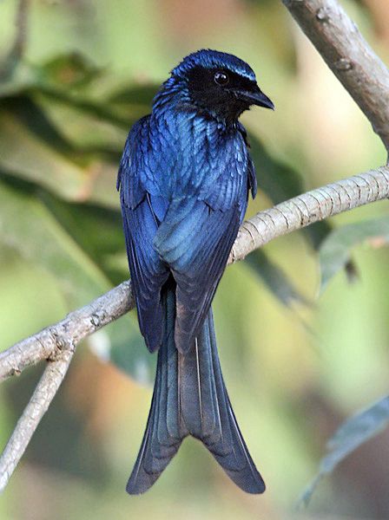
Cho biết cụm từ “những mũi tên đen” trong đoạn sau chỉ sự vật, hiện tượng gì?
“Lần này nó chửa kịp ăn, những mũi tên đen, mang hình đuôi cá từ đâu bay tới tấp. Ấy là những con chèo bẻo.”
“Những mũi tên đen”
Những con chèo bẻo
Notes:
* Dựa trên sự giống nhau về hình dáng, màu sắc, tốc độ bay, của bầy chim chèo bẻo với những mũi tên được bắn đi từ dây cung.

Slide 3
Cho biết cụm từ “những mũi tên đen” trong đoạn sau chỉ sự vật, hiện tượng gì?
“Lần này nó chửa kịp ăn, những mũi tên đen, mang hình đuôi cá từ đâu bay tới tấp. Ấy là những con chèo bẻo.”
“Những mũi tên đen”
Những con chèo bẻo
* Nét tương đồng: hình dáng, màu sắc, tốc độ bay.
ẨN DỤ
Notes:
* Dựa trên sự giống nhau về hình dáng, màu sắc, tốc độ bay, của bầy chim chèo bẻo với những mũi tên được bắn đi từ dây cung.

Slide 4
Cho biết cụm từ “cả nhà” trong đoạn sau chỉ sự vật, hiện tượng gì?
“Cả nhà ngồi ăn cơm trong hương lúa đầu mùa từ đồng Chõ thoảng về; trong tiếng sáo diều cao vút của chú Chàng; trong dàn nhạc ve; trong tiếng chó thủng thẳng sủa giăng…”
“Cả nhà”
Những người trong nhà
Vật chứa đựng
> Quan hệ gần gũi <
Vật bị chứa đựng
HOÁN DỤ

Slide 5
I. Tri thức Tiếng Việt

Slide 6
TRI THỨC TIẾNG VIỆT
1. ẨN DỤ
2. HOÁN DỤ
- Định nghĩa:
Là gọi tên sự vật, hiện tượng này bằng tên sự vật, hiện tượng khác có nét tương đồng với nó.
- Tác dụng: Tăng sức gợi hình, gợi cảm cho sự diễn đạt.
- Định nghĩa: Là gọi tên sự vật, hiện tượng này bằng tên sự vật, hiện tượng khác có quan hệ gần gũi với nó
- Tác dụng: Tăng sức gợi hình, gợi cảm cho sự diễn đạt.

Slide 7
ẨN DỤ
HOÁN DỤ
Gần mực thì đen, gần đèn thì sáng.
Bàn tay ta làm nên tất cả,
Có sức người, sỏi đá cũng thành cơm.
Ngày ngày mặt trời đi qua trên lăng
Thấy một mặt trời trong lăng rất đỏ
Cả lớp lặng im nghe cô kể chuyện.
Người đầu bạc tiễn kẻ đầu xanh.
Một cây làm chẳng nên non
Ba cây chụm lại nên hòn núi cao.
Ăn quả nhớ kẻ trồng cây.
Về thăm nhà Bác làng Sen
Có hang râm bụt thắp lên lửa hồng.

Slide 8
II. THỰC HÀNH TIẾNG VIỆT

Slide 9
Câu 1/ trang 121
Tìm một câu có sử dụng biện pháp so sánh và một câu sử dụng biện pháp ẩn dụ trong “Lao xao ngày hè”. Chỉ ra điểm giống nhau và khác nhau giữa hai biện pháp tu từ này.

Slide 10
Câu 1/ trang 121
Ví dụ về so sánh | Ví dụ về ẩn dụ
Hoa móng rồng bụ bẫm thơm như mùi mít chín ở góc vườn ông Tuyên. Cái con này bao giờ cũng vừa bay vừa kêu cứ như bị ai đuổi đánh. Quả chín đỏ, đầy ụ như mâm xôi gấc. Con diều hâu lao như mũi tên xuống, gà mẹ xù cánh vừa kêu, vừa mổ, vừa đạp diều hâu….. | Bướm hiền lành bỏ chỗ lao xao. Lần này nó chửa kịp ăn, những mũi tên đen, mang hình đuôi cá từ đâu tới tấp bay đến. Người ta nói chèo bẻo là kẻ cắp. Kẻ cắp hôm nay gặp bà già. ….

Slide 11
Biện pháp tu từ so sánh | Biện pháp tu từ ẩn dụ
Con diều hâu lao như mũi tên xuống. | - Lần này nó chửa kịp ăn, những mũi tên đen, mang hình đuôi cá từ đâu bay tới. ➔ “Những mũi tên đen” là hình ảnh ẩn dụ.
* Biện pháp so sánh và ẩn dụ có đặc điểm giống và khác nhau:
Giống nhau: |  | Khác nhau:
- Các sự việc, hiện tượng có nét tương đồng với nhau. - Đều có vế B (Sự vật dùng để so sánh, tăng sức gợi hình, gợi cảm) |  | - Biện pháp So sánh có 2 vế A, B đầy đủ. - Ẩn dụ: Ẩn đi vế A, chỉ còn vế B. Cách nói này có tính hàm súc cao hơn, gợi ra nhiều liên tưởng…

Slide 12
Câu 2/ trang 121
Đọc đoạn văn sau và trả lời câu hỏi ở dưới:
“Người ta nói chèo bẻo là kẻ cắp. Kẻ cắp hôm nay gặp bà già! Nhưng từ đây tôi lại quý chèo bẻo. Ngày mùa, chúng thức suốt đêm. Mới tờ mờ đất nó đã cất tiếng gọi người: “chè cheo chét”… Chèo bẻo trị kẻ ác. Thì ra, người có tội khi trở thành người tốt thì tốt lắm!”
a. Chỉ ra biện pháp ẩn dụ trong đoạn văn.
b. Nêu nét tương đồng giữa các sự vật, hiện tượng được so sánh ngầm với nhau và tác dụng của biện pháp này trong việc miêu tả loài vật.

Slide 13
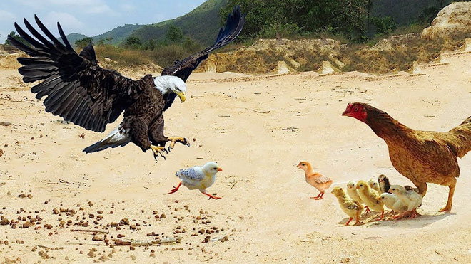
Đọc đoạn văn sau và trả lời câu hỏi ở dưới:
“Người ta nói chèo bẻo là kẻ cắp. Kẻ cắp hôm nay gặp bà già! Nhưng từ đây tôi lại quý chèo bẻo. Ngày mùa, chúng thức suốt đêm. Mới tờ mờ đất nó đã cất tiếng gọi người: “chè cheo chét”… Chèo bẻo trị kẻ ác. Thì ra, người có tội khi trở thành người tốt thì tốt lắm!”
a)
- Kẻ cắp: Ẩn dụ chỉ chim chèo bẻo.
- Bà già: Ẩn dụ chỉ diều hâu
- Người có tội – người tốt:. Ẩn dụ chỉ chim chèo bẻo qua việc vây đánh diều hâu lập công cứu gà con.

Slide 14
Câu 2/ trang 121
b)
Nét tương đồng:
Giữa hai từ “chèo bẻo” và “kẻ cắp”: ban đêm ngày mùa, thức suốt đêm rình mò như kẻ cắp.
Giữa hai từ “diều hâu” và “bà già”: lọc lõi, ác độc.
=> Tác dụng: Làm cho cách miêu tả hình ảnh các loài vật trở nên sinh động, thú vị, có hồn, gần gũi với đời sống con người.

Slide 15
Câu 3/ trang 121
Hãy xác định biện pháp tu từ trong các câu văn dưới đây và cho biết dựa vào đâu để xác định như vậy:
a. Cả làng xóm hình như (…) cùng thức với giời, với đất.
b. Sau nhà có hai đõ ong “sây” lắm.
c. Thời đó đường Bờ Sông chỉ trải đá, chưa tráng nhựa, chiều hè gió ngoài sông thổi vào, bụi mù, thành phố phải dùng những xe bò kéo chở nước đi tưới.
d. Mùa đông, tôi không ra đường chơi được thì ở nhà đọc truyện Tàu cho cả nhà trong (…), nhà ngoài (…) nghe, hết một cuốn thì cầm hai xu chạy vù lại hiệu Cát Thành đầu phố hàng Gai đổi cuốn khác.

Slide 16
Câu 3/ trang 121
Hãy xác định biện pháp tu từ trong các câu văn dưới đây và cho biết dựa vào đâu để xác định như vậy:
a. Hoán dụ: “Cả làng xóm” => chỉ người trong xóm.
b. Hoán dụ: “hai đõ ong” => chỉ những con ong trong đõ.
c. Hoán dụ: “thành phố” => chỉ người dân trong thành phố.
d. Hoán dụ: “nhà trong”, “nhà ngoài” => chỉ những người thân ở “nhà trong” và “nhà ngoài”.

Slide 17
Câu 4/ trang 121
Theo em, cụm từ “mắt xanh” trong câu thơ: “Trầu ơi, hãy tỉnh lại/ Mở mắt xanh ra nào” gợi cho ta liên tưởng đến hình ảnh quen thuộc nào? “Mắt xanh” trong trường hợp này là ẩn dụ hay nhân hóa? Dựa vào đâu để nói như vậy?
“Mắt xanh” gợi cho ta liên tưởng đến hình ảnh chiếc lá trầu.
=> Trong trường hợp này đây là phép ẩn dụ vì giữa mắt xanh và lá trầu có sự giống nhau về hình dáng, màu sắc.

Slide 18
Câu 5/ trang 121
Hãy dẫn ra một câu văn sử dụng biện pháp ẩn dụ hoặc hoán dụ trong “Lao xao ngày hè” hoặc “Thương nhớ bầy ong” mà em cho là thú vị và chia sẻ với mọi người.
“Lao xao ngày hè”
+ Ẩn dụ: “Lần này nó chửa kịp ăn, những mũi tên đen, mang hình đuôi cá từ đâu bay tới.” => Những mũi tên đen nhằm muốn nói tới những chú chèo bẻo. Hình ảnh đó gợi ra cho người đọc hình dung về chú chim chèo bẻo lao nhanh xuống để kịp cứu gà con đang bị diều hâu tha đi.
+ Hoán dụ: “Cả làng xóm hình như không ai ngủ, cùng thức với giời, với đất.” => Cả làng xóm là biện pháp hoán dụ lấy vật chứa để gợi vật được chứa đựng.

Slide 19
Câu 6/ trang 121
Hãy chỉ ra biện pháp tu từ trong các dòng thơ dưới đây và cho biết những dấu hiệu nào giúp em nhận ra biện pháp nghệ thuật ấy
Đã ngủ rồi hả trầu?
Tao đã đi ngủ đâu
Mà trầu mày đã ngủ.
(Trần Đăng Khoa, Đánh thức trầu)
Biện pháp tu từ nhân hoá, được gợi qua các từ “đã ngủ rồi hả trầu?, cách xưng hô “mày – tao”.
Tác giả đã xưng hô, trò chuyện thân mật với dây trầu như một người bạn và miêu tả hành động của trầu giống như con người (ngủ).

Slide 20
Câu 7/ trang 121
Lao xao ngày hè, Thương nhớ bầy ong, Đánh thức trầu đều viết về tuổi thơ tác giả gắn với cây cối, loài vật. Cả ba văn bản đều sử dụng biện pháp nhân hoá. Theo em, vì sao như vậy?
Việc sử dụng biện pháp nhân hóa làm cho cây cối, loài vật trở nên sống động, hấp dẫn hơn.
Trẻ thơ thường nghĩ loài vật, cây cỏ, chim chóc cũng có tình cảm, suy nghĩ như con người. Trần Đăng Khoa làm bài thơ khi mới 8, 9 tuổi. Duy Khán, Huy Cận viết hồi kí kể về tuổi thơ của mình qua cái nhìn của những cậu bé.

Slide 21
Viết ngắn
Viết một đoạn văn (khoảng 150 đến 200 chữ) nói về một đặc điểm riêng của một cây hoa hoặc một con vật yêu thích. Trong đó có sử dụng ít nhất một trong số các biệp pháp nhân hóa, ẩn dụ, hoán dụ.

Slide 22
Gợi ý
Hình thức: Viết đoạn văn ngắn, sử dụng kết hợp các biện pháp tu từ.
Đối tượng miêu tả: Một cây hoa một con vật mà em yêu thích.
Nội dung: Viết về một đặc điểm riêng của đối tượng được miêu tả.

Slide 23
Đoạn văn tham khảo
“Hoa phượng vĩ trở thành biểu tượng của tuổi học trò, bởi hoa phượng nở cũng là lúc hè đến với tiếng ve râm ran khắp các con đường. Các cô cậu học trò sẽ sung sướng vì kì nghỉ dài sắp tới còn những cô cậu cuối cấp thì buồn buồn khi sắp phải xa nhau... Nàng hoa phượng khi chưa nở hình tròn, mọc thành từng chùm, màu xanh non nhìn giống như là quả của cây. Đầu tháng sáu, hoa phượng bắt đầu bung ra, nở rộ đỏ rực một góc trời. Những bông hoa phượng xòe ra năm cánh xếp đối xứng nhau, để lộ nhị hoa bên trong. Cánh hoa phượng hình dẻ quạt, mềm mại, đỏ thẫm. Bông hoa phượng nào cũng có một cái lá vô cùng đặc biệt mà người ta hay gọi là "lá sữa". Lá sữa màu trắng, viền màu đỏ, phía gần cuống lại hơi vàng, trên lá có những đường vạch màu đỏ như cố ý vẽ vào. Nhị hoa xòe ra bốn phía, màu đỏ, cong cong như đang làm duyên. Chẳng có ngôi trường nào có thể thiếu đi bóng dáng của hoa phượng. Phượng ơi! Có Phượng, cả ngôi trường rực rỡ săc thắm của ngày hè. Yêu lắm đốm lửa hồng ấy!”
(Theo internet)

